Slide 1
新世紀整體架構調整方案

Slide 2

現況-主機清單(營運端)
測試主機
服务器配置 | 用途
E6500-2G | 财务VPN服务器
E6500-2G | 财务VPN服务器
E6500-2G | 财务VPN服务器
E6550-2G | 财务VPN服务器
VPS-1 | knney香港vpn
E6550-2G | 香港VPN服务器
AP主機
服务器配置 | 用途
I3-2100-4G | 网站服务器
VPS-1G | 资讯平台
VPS-1G
VPS-1G | 市场部使用
E3-8G | 和记代理服务器
E3-8G | 和记前台
E3-8G | 和记网站
E5-16G | 和记后台
E5620-8G | MG的API服务器
E6500-4G | 和记图片服务器linux
E5-2640-16G | 客户追踪系统
X3430-2G | 主站
X3430-2G | DDOS
X3430-4G | 和记网站
E3-1230-4G | 和记后台（同步用）
E3-1230-8G
E6500-4G | 图片
L5420-8G
OA主機
服务器配置 | 用途
VPS-A | VPS
VPS-A | VPS
VPS-A | VPS
VPS-A | VPS
VPS-A | VPS
VPS-A | VPS
VPS-A | VPS
I3-8G | 技术测试服务器
VPS-A | VPS(市场部用)
I3-4G | 财务资金平台
X3430-4G | 客服系統 | 只需在台灣
X3430-4G | 客服系統 | 只需在台灣
DB主機
服务器配置 | 用途
E5410-16G | 管端数据
I5-750-8G | DATABAK
E5-2620-16G | DATABAK
E5-16G | 和记数据库
X3430-8G | 数据库
E3-1230-4G | 数据库
12 x 200G
Notes:
實際上IOPS
我們先假設每個I/O讀寫64KBps
IOPS = (MBps Throughput / KB per IO) * 1024
IOPS = (MBps Throughput /64) * 1024
故175000 KBps等於每秒多少個IOPS=
175000KBps =(175000/1024/64)*1024=175000KBps

Slide 3








Internet
Internet
NGIPS
入侵偵測防禦
NGIPS
OA VM Servers
IPSec
SSL VPN
主營運端
DDoS攻擊防禦抑制區域
異地營運端
DDoS
Mitigation
DDoS
Mitigation
3rd
Network
SSL VPN
Firewall
Web
AP
Web
AP
Firewall
SSL VPN
負載平衡分配
GSLB/SLB
SLB
SLB
GSLB/SLB
SLB
SLB
安全防火牆政策管控
L7 WAF/DB安全控管
WAF
DAM
WAF
DAM
Web Servers
DB servers
AP Servers
L3VPN
Web Servers
DB servers
AP Servers
SAN Storage
Router
Mgt
Router
SAN Storage

Slide 4
縱深防禦概念與本案關係
GSLB/SLB +DNSSec強化服務高可用性
Nexus Guard DDoS清洗服務
網際網路
資訊安全防護區
入侵偵測防禦
DDoS攻擊防禦/抑制區域
FW vSYS
每個區域都須要經過防火牆的政策控管
網站區
網頁服務伺服器負載平衡
SSL卸載、強化網頁安全(WAF)、HTTP RAM快取、效能優化機制
FW vSYS
每個區域都須要經過防火牆的政策控管
第三方
應用服務伺服器負載平衡
FW vSYS
每個區域都須要經過防火牆的政策控管
資料庫區
資料庫安全與稽核，確保關鍵資料
資料庫叢集架構與異地主備機制
資料庫網路端負載平衡

Slide 5
規劃設計-Internet安全防禦配置
網路網路
Nexus guard DDoS清洗服務
網際網路
2600NX
2600NX
入侵偵測防禦
2600NX
C3750X-3
WS-C3750X-24T-S
WS-C3750X-24T-S
1200C-1
1200C-1
DDoS攻擊防禦抑制區域
1200C-1
L2 VLAN
ISG1000
ISG1000
安全防火牆入口
Untrust
Untrust
Notes:
8 x 8 =64
P4530 =4
FW 8 x 2=16
BI2000s 8 x 2=16

Slide 6
規劃設計-防火牆Zone關係配置
Internet
Internet
SSL VPN
MAG2600
Internet
Security Block
Internet
Security Block
SSL VPN
MAG2600
L2 VLAN
SSL
Untrust
SSL
Untrust
安全防火牆政策管控
ISG1000
ISG1000
vSYS
ISG1000
ISG1000
vSYS
Web
DB
AP
Mgt
3rd
Web
DB
AP
Mgt
3rd
C3750X-3
WS-C3750X-24T-S
WS-C3750X-24T-S
*部分Zone會依據實際建置，進行調整
Notes:
8 x 8 =64
P4530 =4
FW 8 x 2=16
BI2000s 8 x 2=16

Slide 7
規劃設計-Web/AP/DB部分
C3750X-3
WS-C375X-24T-S
WS-C3750X-24T-S
負載平衡分配
BI2000s
BI2000S
BI2000S
BI2000S
GSLB/SLB
SLB
GSLB/SLB
SLB
iMperva X1010
iMperva
X2500
WAF
DB Audit
WAF
L7 WAF/DB安全控管
C3750X-3
WS-C3750X-48T-S
WS-C3750X-48T-S
WS-C3750X-48T-S
Web
DB
AP
Web
DB
AP
Notes:
8 x 8 =64
P4530 =4
FW 8 x 2=16
BI2000s 8 x 2=16

Slide 8
規劃設計-主機部分
HA
FW
FW
FW
FW
FW
FW
FW
FW
FW
主機可用性架構
C3750X-3
C3750X-3
WS-C3750X-48T-S
WS-C3750X-48T-S
dot1q
dot1q
X86 Server
X86 Server
X86 Server
X86 Server
X86 Server
X86 Server
X86 Server
(DB VMs)
X86 Server
X86 Server
X86 Server
(VM)
X86 Server
(VM)
X86 Server
X86 Server
(DB Server)
Service/Production
vCenter/Mgt
vMotion/backup
Service/Production
vCenter/Mgt
vMotion/backup
Service/Production
vCenter/Mgt
vMotion/backup
Service
HA Cluster
Host
iSCSI
(C3750X-4)
iSCSI
(C3750X-5)
L3VPN
P4000
(Storage)
Remote Copy
P4000
(Storage)
Notes:
8 x 8 =64
P4530 =4
FW 8 x 2=16
BI2000s 8 x 2=16

Slide 9
價格
以上價格非最終價格，台灣詢價方式
1.確認架構、硬體、規格後，請廠商報價(第一次通常是牌價)
2.將價格發給三家廠商進行第二次報價
3.挑選價格最低、服務最好的廠商
4.進行第三次議價
5.最後成交價

Slide 10
內容過濾

Slide 11











辦公室規劃
管制用IM /Web-mail /P2P/FTP使用行為及禁止不當傳送資料
Content SQR
防禦外部駭客
輔助資料外洩稽查,可做電子郵件舉證
SPAM SQR
Mail SQR Expert
Mail Archiving
Expert
防範企圖竊取資料的釣魚郵件、惡意程式透過Spam入侵內部網路
防範以Email將內部資料洩露出去,可做郵件稽核管理
防資料外洩，可依需求選範企業內部擇簡易電腦佈署或詳細文件授權的管理方式。
DataSeal Endpoint
Mail Server
Proxy Server
Storage
防禦內部資料外洩
Client

Slide 12











內容安全的方案
Webmail/SMTP/POP3、Web/IM /P2P
全內容過濾紀錄
SPAM SQR
Mail SQR
Expert
Mail Archiving Expert
MySPAM
MyMail
Mail Server
Mail
Server
垃圾信過濾
病毒過濾
郵件稽核/政策化
管理
Email內容/附件過濾
郵件歸檔及
復原
遵循法規
個人化郵件安全管理服務

Slide 13




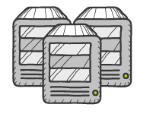


網路內容安全 架構
線上 (統一出口)
監聽(不影響環境)
Internet
Internet
–
Content SQR
Port mirror
Content SQR

Slide 14
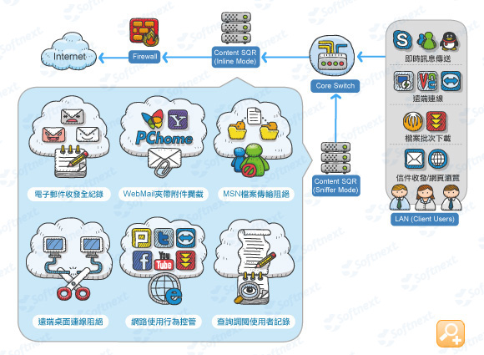
導入效益
標準功能 | 說明
網路流量分析 | 可依據IP、Port、流量、傳輸方向進行交互查詢與比對，以排出內部所有網路層流量與頻寬使用狀況。
應用程式流量分析 | 特定網路應用(例如P2P、IM..等)會使用變動式的穿透連線技術，Content SQR運用封包特徵比對之技術，能對這些應用服務進行流量及佔用頻寬的分析。
流量警示 | 可對組織內部主機的網路使用狀況，依IP、Port、流量、傳輸方向來設定警示條件，若出現流量異常會即時通知管理者。
即時通訊軟體 交談訊息記錄 | 支援目前最常用的多種即時通訊軟體之使用狀態與內文記錄，包括MSN、Yahoo!奇摩即時通、AIM/ICQ、QQ、Google Talk..等，並有方便的查詢功能，可快速的依據IP、使用者帳號、訊息內文關鍵字，檢索出須被查核的內容。
即時通訊軟體使用管理與傳檔管制 | 可依組織政策來設定即時通訊軟體使用方式(如依群組或帳號決定是否開放或阻絕特定即時通訊軟體)，並進行內容訊息關鍵字過濾。並可依不同群組的管理需求，進行透過即時通訊服務來傳收外部檔案的限制或透過檔名關鍵字來設定過濾條件。
報告中心各式報表統計 | 提供連線統計、阻擋統計、群組/人員排名統計等各式報表，呈現網路使用狀況；並提供自訂報表的功能，可依所需條件建立相對應的報表，大大增加報表的閱讀性及實用性。
即時通訊管理警示 | 若使用者登入限制的即時通訊軟體或違反管理政策時，會立即警示使用者。
完整郵件備份 | 提供SMTP、POP3、IMAP及WebMail的郵件傳輸備份，為組織提供完整的郵件備份與稽核機制。
WebMail通訊記錄 與附件管控 | 管理涵蓋面最廣，包含大中華區常用的WebMail(如 HotMail、Yahoo、中華電信Hinet、263、網易163…等數十種)，可完整記錄所收發的郵件內文與附件，協助組織落實全面性的電子郵件管理與稽核，並可依據檔名關鍵字來防止內部使用者透過WebMail傳送特定檔案至公司外部(不支援HTTPS協定)。
網頁瀏覽記錄 | 可詳細記錄內部使用者的網頁瀏覽行為，包括時間、伺服器IP、瀏覽網址。
網址關鍵字過濾 與分類資料庫 | 可依據網址關鍵字設定開放或禁止使用者瀏覽的網頁頁面。並提供分類網址資料庫，同時允許管理者增加自定之網址或類別，方便進行政策管理與報表統計。
P2P 使用管控 | 可辨識並管制BT、eDonkey、Foxy、FlashGet等多種P2P軟體的使用。
通道軟體使用管制 | 可辨識並管制SoftEther、VNN、HTTP-Tunnel、Hopster、RealTunnel等通道軟體的使用。
傳檔管制 | 可偵測並管制透過HTTP下載檔案與FTP上下傳檔案的行為。
Web 影音串流管理 | 可偵測並管制使用MMS、MMSH、RTSP、RTMPT協議的影音串流行為。
HTTP POST 管理 | 支援對HTTP協定中，使用POST方法上傳訊息到網站的行為做記錄與管制
FTP 訊息記錄 | 完整記錄FTP過程中所有指令動作，以及備份所上傳或下載的檔案。
Telnet訊息記錄 | 完整記錄Telnet過程的所傳遞的訊息內容。
遠端桌面記錄 | 可辨識並管制Windows遠端桌面、VNC、PC Anywhere、TeamViewer、QQ遠端協助等軟體的使用。
全文檢索 | 支援跨協定內文查詢檢索服務(若未搭配歷史資料調閱模組僅提供七天內的資料查詢) 。
網路使用認證管理 | 使用者需先通過指定認證(如SMTP、POP3、AD、LDAP…)，才能在符合規定下使用相關的網路服務。
政策時程管理 | 進行內容過濾條件時，可設定啟用或關閉該條件過濾的時間。方便管理者依據上下班不同時段，設定不同的管理政策。
LAN Bypass 機制 | 實施橋接模式(Inline mode)的運作架構時，提供故障通透的服務機制。無論發生系統或硬體的任何意外狀況，都能維持網路對外的正常連線。

Slide 15
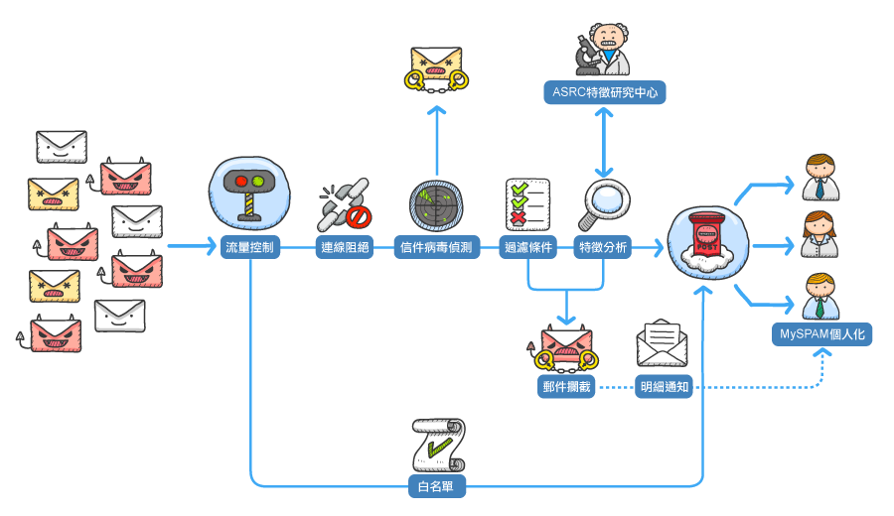








運作示意
Client
(加密者)
OS：Win XP/7
Account System
Server
LDAP帳號自動同步
帳號批次匯入
OS：Win Server 2003/2008
RAM：1GB以上
CPU：Intel Xeon雙核心
(或同等級)以上
硬碟可用空間：100G以上
建立採用標準機架式伺服器
◎功能：
1.使用者認證
2.金鑰和政策派送
3.操作行為記錄
◎Web管理介面
Client
(使用者)
OS：Win XP/7

Slide 16
特色
兼顧資料保護和資產安控兩項需求
資料保護：手動加密、自動加密、資料夾加密…等
資產安控：軟體禁用、周邊控管…等
二合一：USB裝置使用/禁用管理，以及外攜檔案加密保護
採用加密、E-DRM、DLP三項技術
加密：使用AES 256-bit 對稱式加密金鑰，加密保護檔案
E-DRM：控管檔案使用權限(如讀、寫、存、印、截圖等)，結合審核制度
DLP：控管各種可能造成檔案外流的管道(如可攜式裝置外攜、IM傳檔等)
使用HTTP加密整合企業內部既有應用系統
檔案下載與上傳自動加解密，降低導入障礙

Slide 17

多層次垃圾信防禦手法
丟棄不當郵件
郵件攔截審查處理
Layer 1
Layer 2
Layer 3
Layer 4
Layer 5
連線模式過濾
黑/白名單過濾
內容絕對
過濾層
內容模糊過濾層
自動學習過濾
垃圾信
樣本回收
ASRC
垃圾訊息
研究中心
ASRC流量控制
流量控制防禦引擎
ASRC附件辨識
社交工程防禦引擎
反釣魚郵件資料庫
自動化
更新服務
雙重回報功能
MySPAM 個人化服務
過濾流向
垃圾郵件
合格放行,使用者收信
合格通過
Notes:
17
多層次過濾機制, 有效防堵垃圾郵件, 並搭配ASRC亞太垃圾訊息研究中心, 蒐集分析最新的垃圾信發送手法, 並更新至SPAM SQR的系統中, 讓攔截率能保持在高水準

Slide 18
SPAM SQR運作架構(內寄郵件)

Slide 19
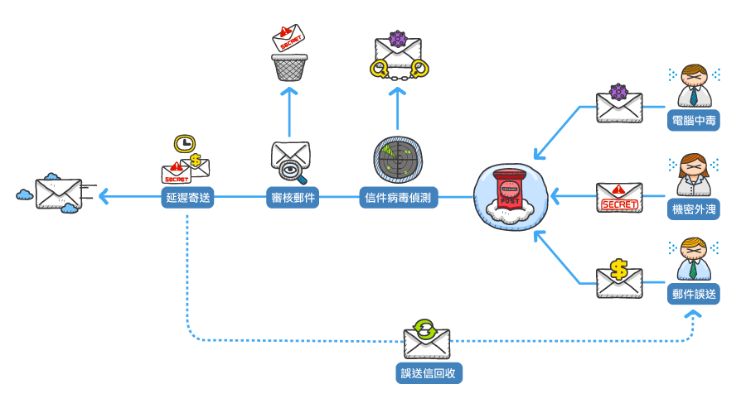
SPAM SQR運作架構(外寄郵件)

Slide 20
價格
以上價格非最終價格，台灣詢價方式
1.確認架構、硬體、規格後，請廠商報價(第一次通常是牌價)
2.將價格發給三家廠商進行第二次報價
3.挑選價格最低、服務最好的廠商
4.進行第三次議價
5.最後成交價
此套軟體建置完成後會轉交質檢部門，對各個部門進行稽核

Slide 21
線路規劃

Slide 22
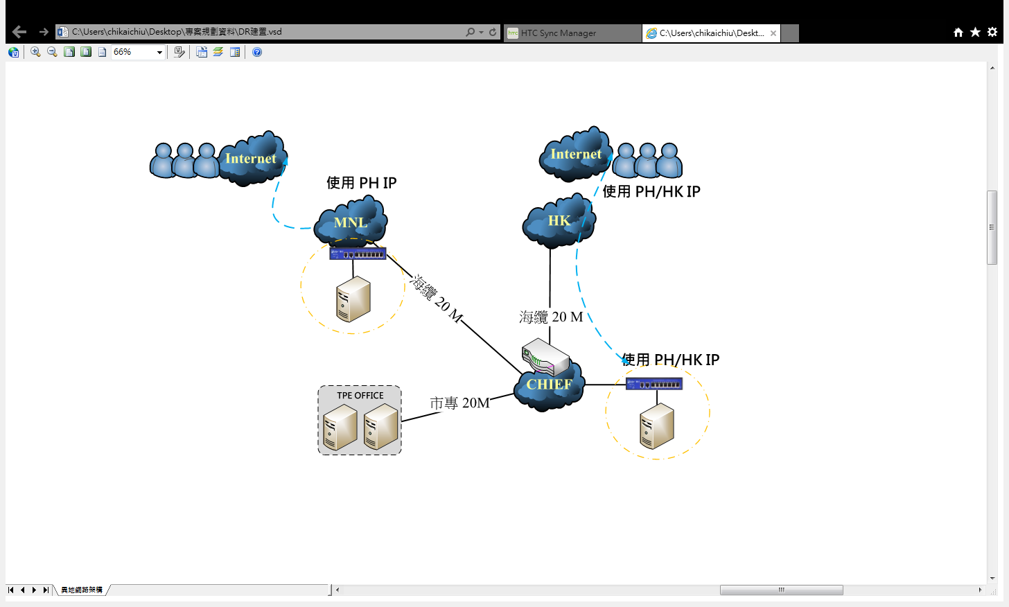
線路架構規劃
項次6
項次4、5
項次3
項次7
項次2
項次1

Slide 23
線路價格
以上價格非最終價格，台灣詢價方式
1.確認架構、硬體、規格後，請廠商報價(第一次通常是牌價)
2.將價格發給三家廠商進行第二次報價
3.挑選價格最低、服務最好的廠商
4.進行第三次議價
5.最後成交價

